Slide 1
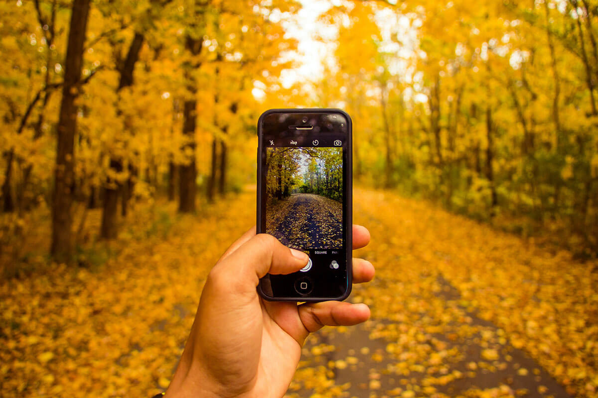
DOCENTE GRUPPO
PROF. MONTELLA RAFFAELE ALLIGRANDE EUGENIO, 0334000168
ESPOSITO PASQUALE, 0334000133

Slide 2
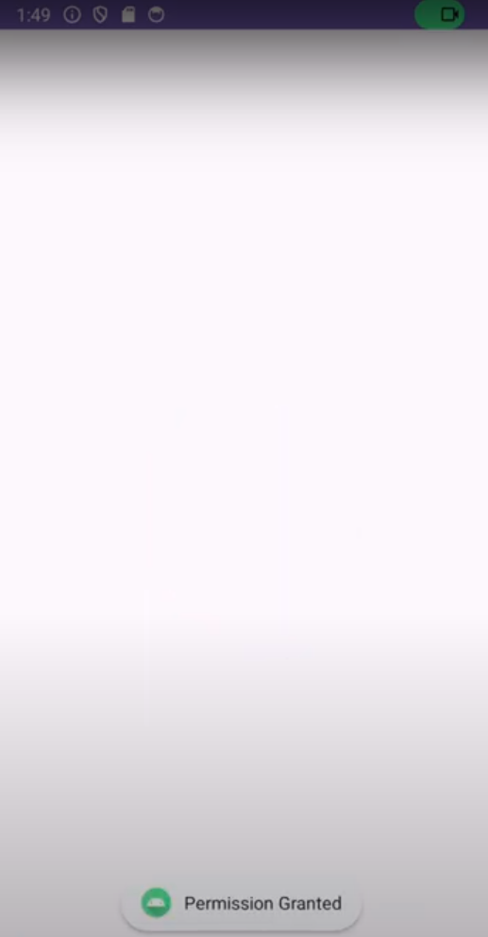


MAIN ACTIVITY DELL’APP
1. Richiesta di permessi 2. Scattare una fotografia 3. Visualizzare l’immagine catturata

Slide 3
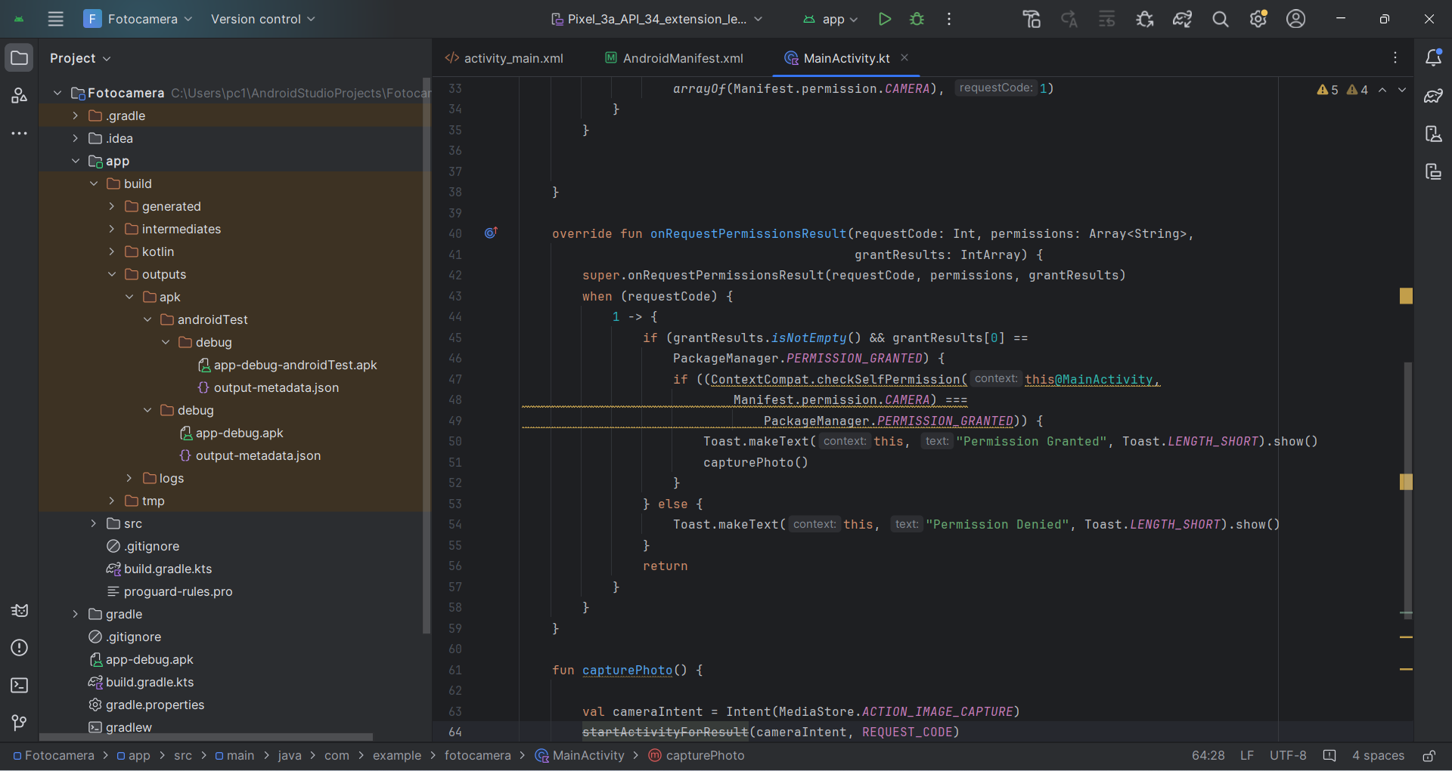
Richiesta di permesso
“onRequestPermissionsResult” è chiamato quando l'utente risponde alla richiesta di permesso. Se il permesso è concesso, viene mostrato un messaggio di "Permission Granted" e viene chiamato “capturePhoto()”. Altrimenti, viene mostrato un messaggio di "Permission Denied".

Slide 4
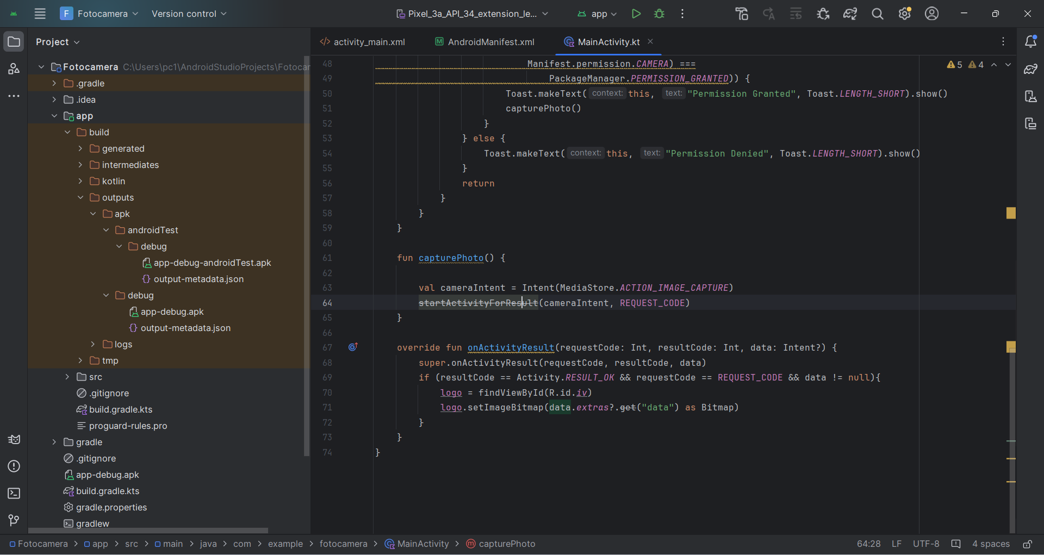
Scattare una fotografia
“capturePhoto” crea un intento per catturare una foto utilizzando l'app della fotocamera predefinita e avvia l'attività per ottenere la foto catturata.

Slide 5


